Slide 1
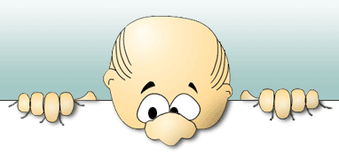

11
MANDAMIENTOS
PARA UNA
VEJEZ FELIZ

Slide 2
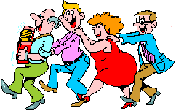

1.- Cuidarás tu imagen todos los días. Vístete bien, arréglate como si fueras a una fiesta.
¡Qué más fiesta que la vida.!

Slide 3
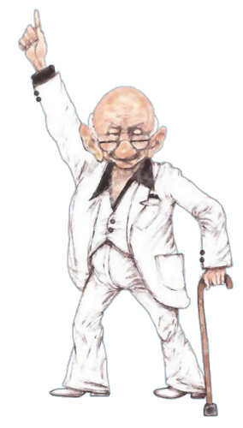
2.- No te encerrarás en tu casa ni en tu habitación. Nada de jugar al enclaustrado o al preso voluntario. Saldrás a la calle y al campo de paseo.
El agua estancada se hecha a perder y la máquina inmóvil se enmohece.

Slide 4


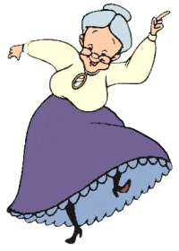
3.- Amarás al ejercicio físico como a ti mismo. Un rato de gimnasia, una caminata razonable, ejercicios de yoga... Contra la inercia: Diligencia.

Slide 5


4.- Evitarás actividades y
gestos de viejo derrumbado:
nada de cabezas gachas,
espaldas encorvadas, pies
arrastrándose.
¡NO!
Que la gente diga
un piropo cuando pasas.

Slide 6
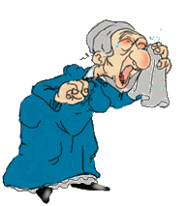
5.- No hablarás de tu vejez ni te quejarás
de tus achaques. Con ello, acabarás por creerte más viejo y enfermo de lo que en realidad estás. Además, te dejaran solo, porque nadie quiere estar oyendo historias de hospital. Deja de autoproclamarte viejo y considerarte enfermo!

Slide 7

6.- Cultivarás el optimismo sobre todas las cosas. Al mal tiempo buena cara. Sé positivo en los juicios, ten buen humor en las palabras, se alegre de rostro, amable en los ademanes.
Se tiene la edad que se ejerce.
La vejez no es cuestión de años sino un estado de ánimo.

Slide 8

7.- Serás útil a ti mismo y a los demás. No eres un parásito ni una rama desgajada voluntariamente del árbol
de la vida. Bástate hasta donde sea posible y siempre que puedas ayuda. Ayuda con una sonrisa, con un consejo, o un servicio.

Slide 9

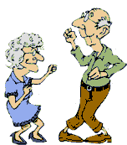

8.- Mantendrás ocupadas tus manos y tu mente. La actividad es la terapia infalible. Cualquier actitud laboral, intelectual, artística...
¡Son medicinas para todos los males!

Slide 10
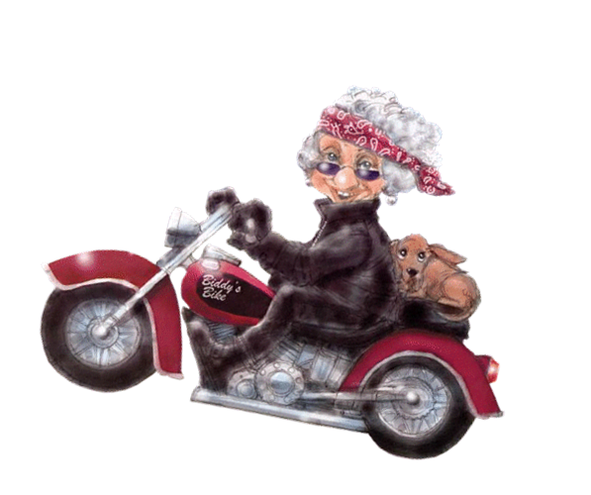
9.- Mantendrás vivas y cordiales las relaciones humanas. Desde luego las del hogar, integrando a todos los miembros de la familia. Ahí tienes la oportunidad de convivir con todas las edades, niños, jóvenes y adultos, el perfecto muestrario de la vida. Luego ensancharás el corazón a los + amigos, con tal que los amigos no sean exclusivamente viejos como tú.
¡Huye del bazar antigüedades!

Slide 11
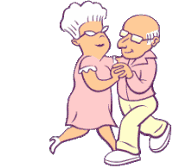
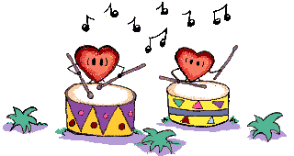
10.- No pensarás que todo tiempo pasado fue mejor. Deja de estar condenando y maldiciendo este momento.
¡Alégrate de poder ser parte del mismo hoy
y ver muchas cosas lindas y nuevas, que en aquellos viejos tiempos no podías ni imaginar!

Slide 12

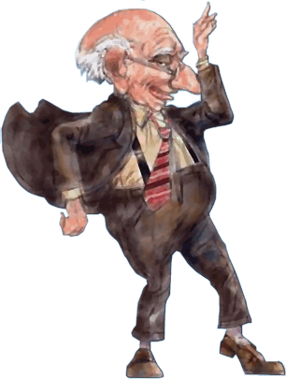
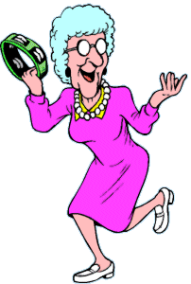
11.-¡¡NO TE OLVIDES QUE
PARA MANTENER
LA SALUD HAY QUE DIVERTIRSE Y REIR
A MENUDO!!

Slide 13



Si te ha gustado…
Envía este PowerPoint a un/a amig@

Slide 14


Slide 15






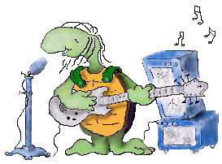

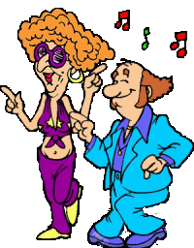
FIN

Slide 16







¿Te ha gustado?
Puedes ver más entrando
Aquí
Además puedes recibir powerpoints en tu correo electrónico suscribiéndote aquí:

